Slide 1
Web开发快速入门

Slide 2
本章内容：共小节，12个知识点
第1节：基本概念及Web应用入门
第2节：第一个Web应用
Notes:
【本章引言】
本课程主要学习Web应用开发，Web应用开发有很多技术可以实现，例如PHP技术，.Net技术都可以，我们的目标是成为Java软件开发工程师， 所以我们学习使用Java技术开发Web应用。Java技术有三个版本，JavaSE、JavaEE、JavaME，开发Web应用将使用到JavaEE技术，本课程主要学习JSP/Servlet技术，学习后，将能够使用JSP、Servlet开发Web应用。学习完本课程后，还将学习一系列的常用框架技术，能够更高效地开发Web应用。
本章学习Web应用开发的基本概念，能够使用IDE开发一个最简单的Web应用，并能够运行起来。

Slide 3
本章目标
了解Web应用的一些基本概念，能够编写第一个简单的Web应用，并部署运行；
理解Servlet的基本概念，能够编写Servlet，对于不同类型的请求进行响应；
理解Servlet的线程特性；
能够配置Servlet的初始化参数、启动项、全局参数；
掌握请求和响应接口的作用和基础方法；
能够处理请求参数；
能够获得常用的请求头属性信息；
能够配置错误页面；

Slide 4
第1节【基本概念及Web应用入门】
知识点1：C/S、B/S与RIA
知识点2： Web站点、Web应用、HTTP服务器、Web应用服务器
知识点3：开发Web应用的核心技术
知识点4： Tomcat介绍及安装
知识点5：常见其他Servlet容器简介
知识点6： Servlet的概念及功能
Notes:
【本节引言】
本课程主要学习Servlet、JSP技术来开发Web应用，本节先了解一些Web应用的基本概念，了解Servlet的基本概念。JSP的本质是Servlet，所以先了解Servlet。后续还将对Servlet的相关知识点深入学习，本节只做最简单的了解。

Slide 5
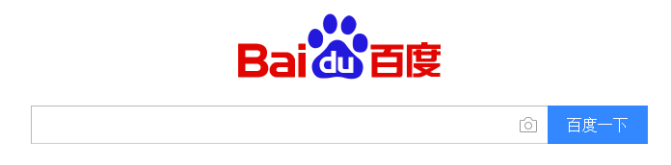

知识点1【C/S、B/S与RIA】-1
说起网络应用，可以分为C/S和B/S两种；
C/S结构是Client/Server（客户机/服务器）的简称，桌面应用程序采用的多是这种结构；
B/S结构是Browser/Server（浏览器/服务器）的简称，特点是客户端无需安装特定的软件，只需要安装一个浏览器就可以与系统进行交互。
百度就是B/S结构的网络应用，你要使用百度，不需要安装什么，只要有浏览器，能上网就行了。
QQ就是C/S结构的网络应用，你要用QQ聊天，就得在电脑上安装QQ软件。
Notes:
C/S优缺点：
由于C/S结构没有像B/S（下一个基本概念介绍）结构中服务器向客户端发送的数据还包含了大量的非实际交换数据，比如请求响应头，还有页面数据等等，它的相应时间还是相对较快的；
由于C/S结构安装的客户端软件，很多的业务逻辑、算法逻辑处理都在客户端进行，这样就减轻了服务器的压力，这是优点，但是带来的问题也显而易见，不但有被反编译的安全隐患，而且不断的安装各种客户端软件，会使客户端越来越臃肿；
在升级维护等工作上带来的麻烦也是令人不愉快，因为每发生一次升级都需要重新更新客户端的软件，这样做的后果就是在开发上的工作量加大，而且用户每次都要更新自己终端上的软件，这些都是令人非常头疼的问题；
由于需要在客户端进行安装特定软件，因此对操作系统有一定的限制；

Slide 6
知识点1【C/S、B/S与RIA】-2
C/S需要安装客户端软件，但是操作往往更为便捷；B/S不需要安装客户端软件，但是用户体验往往不如C/S好，安全性也较C/S要低；
RIA是“Rich Internet Applications”的缩写，意为“富客户端网络应用”；
RIA的主要目标：基于B/S结构，只要有浏览器就可以使用，在浏览器里实现与客户端软件类似的体验；例如：可以局部刷新、可以拖拽等；
RIA都是B/S结构的应用；
RIA
RIA注重提升用户的体验；力求在浏览器里实现客户端软件的体验；
本课程关注学习使用JavaEE的Web组件开发B/S结构的应用，不过多考虑RIA实现；Web前端工程师较多关注RIA技术；

Slide 7
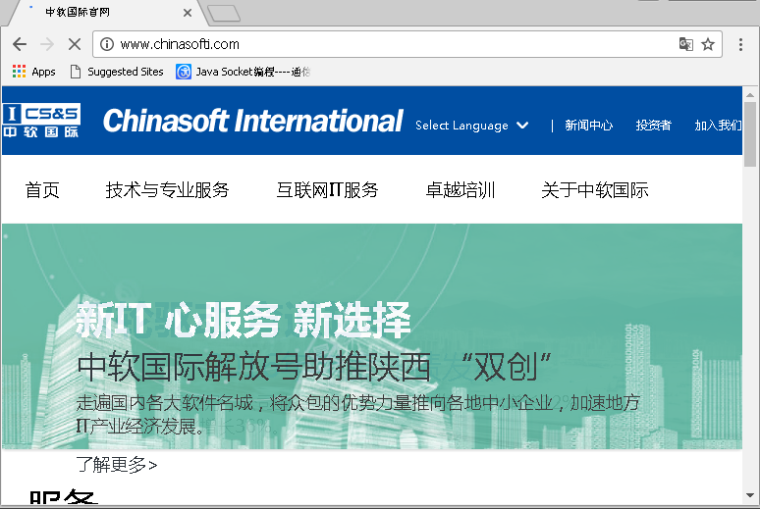
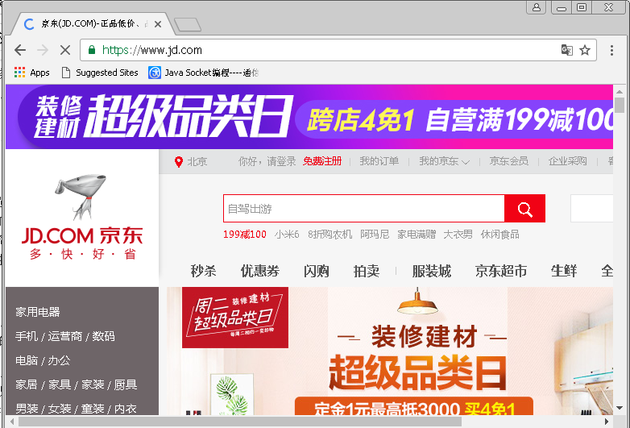
知识点2【Web站点、Web应用、HTTP服务器、Web应用服务器】-1
Web站点即Web Site，也被称为Web网站；比如某公司用来作为宣传使用的官方网站，就是Web站点；
Web应用被称为Web Application，简单来说，就是通过浏览器访问的应用程序，从而为用户提供相关的服务，例如查询、购物、生成报表等；
我们要学习的是开发Web应用。
中软国际公司官网，是一个Web站点，用户能够浏览公司信息，但是该站点不会提供服务。
京东，是一个Web应用，可以为用户提供查询、购物、退货等服务。

Slide 8
知识点2【Web站点、Web应用、HTTP服务器、Web应用服务器】-2
HTTP服务器：也称为Web服务器，主要功能是提供网上信息浏览服务，例如Apache、Nginx、IIS是比较常用的HTTP服务器；使用浏览器访问Web站点或者Web应用，则必须通过HTTP服务器；
Web应用服务器：Web应用服务器能够运行服务器上的应用程序，并将结果返回给客户端浏览器；例如，Tomcat就是一种Web应用服务器；通常情况下，Web应用服务器兼具HTTP服务器的部分功能；
Web站点只需要浏览信息，所以只需要HTTP服务器即可；
Tips
Web应用需要HTTP服务器及Web应用服务器，因为不仅需要浏览信息，还需要运行应用程序；
很多Web应用服务器都兼具HTTP服务器的部分功能，因此本课程中，我们只使用Web应用服务器即可；

Slide 9



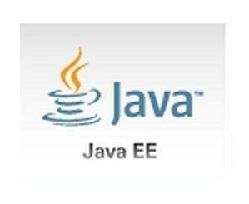
知识点3【开发Web应用的核心技术】
有很多技术可以开发Web应用；
通用网关接口(Common Gateway Interface)，是一个WEB应用服务器提供信息服务的标准接口，目前使用较少；
.Net是微软公司的企业应用框架，其中Asp.net，ADO.net等，都是Web应用开发的核心技术；在中小型企业应用使用广泛；
Php是一种相对简单易学的Web开发技术，目前广泛应用在互联网小型应用；
JavaEE是Oracle公司的企业应用框架，在大型企业应用中应用广泛。其中Servlet、JSP是Web开发组件；
本课程学习使用JavaEE中的Servlet、JSP组件 来开发Web应用，其中JSP的本质就是Servlet，所以我们将先学习Servlet。

Slide 10

知识点4【Tomcat介绍及安装】-1
我们的学习目标是使用Servlet和JSP开发Web应用，Servlet和JSP是JavaEE中的Web组件，Web组件都需要运行在Web应用服务器上；
本课程选用Apache软件基金会的Tomcat做为应用服务器，也称为Servlet容器（Container）；
Tomcat开源、免费，在中小型系统和并发访问用户不是很多的场合下被普遍使用，是开发和调试Servlet/JSP程序的首选；
下载地址：http://tomcat.apache.org/； 本课程采用Tomcat7.0版本；
安装：下载到的是一个压缩包，解压缩即可；【解压路径不要包含中文或空格等】

Slide 11
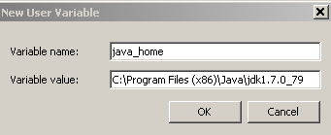
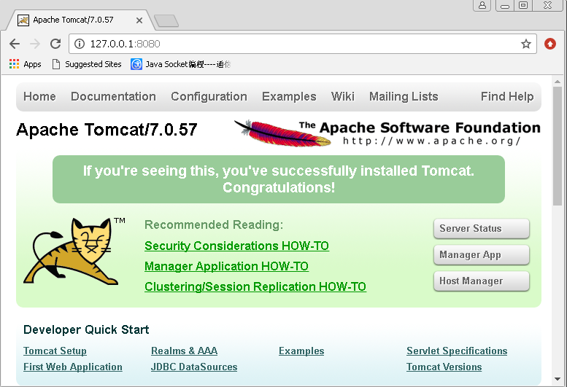
知识点4【Tomcat介绍及安装】-2
解压缩后，就可以启动Tomcat；
设置java_home环境变量，将路径指定到JDK的安装目录下；
在cmd窗口，转到Tomcat安装目录的bin目录，运行startup
启动成功后，可以通过浏览器访问Tomcat
输入 http://127.0.0.1:8080 其中127.0.0.1指的是访问本机，8080是Tomcat默认端口；
访问到如下页面，说明Tomcat安装启动成功；

Slide 12



知识点5【常见其他Servlet容器简介】
本课程选择使用Tomcat作为Servlet运行的环境，也就是Servlet容器；
除了Tomcat外，还有其他容器可以使用；
JBoss支持JavaEE标准，能够作为JavaEE应用服务器使用，Servlet容器只是其中一部分；
Resin是CAUCHO公司的产品，是一个非常流行的Servlet容器，性能也比较优良；
GlassFish支持JavaEE标准，是开源的、免费的，能够作为JavaEE应用服务器使用，Servlet容器只是其中一部分；

Slide 13
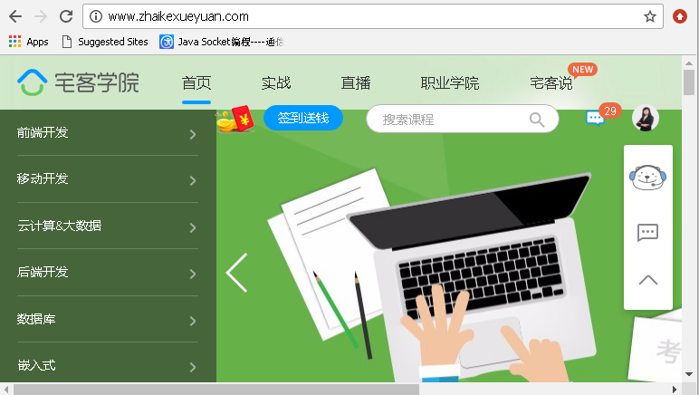

知识点6【Servlet的概念及功能】
Servlet是本课程核心内容，JSP的本质也是Servlet~~
Servlet是JavaEE规范中的Web开发组件；
Servlet运行在服务器端，需要Servlet容器的支持，例如Tomcat；
可以通过浏览器访问Servlet，Servlet可以生成动态页面返回给浏览器；
Servlet也是一段代码，是一个Java类，这个Java类需要遵守一定的编写规范，例如，必须继承于javax.servlet.http.HttpServlet类；
Tomcat
请求访问一个Servlet;
Servlet
Servlet
Servlet
Tomcat运行Servlet，返回给客户端生成的动态页面；

Slide 14
本节总结提问【基本概念及Web应用入门】
C/S和B/S有什么区别？
Web站点和Web应用有什么区别？
Servlet的概念和作用？
本课程主要的学习内容是什么？

Slide 15
本节总结【基本概念及Web应用入门】
C/S被称为胖客户端，用户使用必须安装软件；B/S被称为瘦客户端，用户使用不需要安装软件，只要有浏览器即可；
Web站点只用来浏览信息，Web应用需要运行服务器端的程序，给客户提供服务；
Servlet是JavaEE系列技术中的Web组件，是运行在Web服务器上的程序，用Java代码编写的类，必须遵守一定的规范；
本课程主要学习使用JavaEE规范中的Servlet和JSP开发Web应用，JSP的本质是Servlet；

Slide 16
第2节【第一个Web应用】
知识点1：使用IDE创建第一个Web应用
知识点2：编写第一个Servlet
知识点3： web.xml中配置Servlet
知识点4：部署到Tomcat
知识点5：运行Web应用
知识点6：Servlet的生命周期
Notes:
【本节引言】
本课程主要学习Servlet和JSP，而JSP的本质是Servlet，所以本节先创建最简单的Web应用，编写简单的Servlet，能够运行这个Web应用。

Slide 17
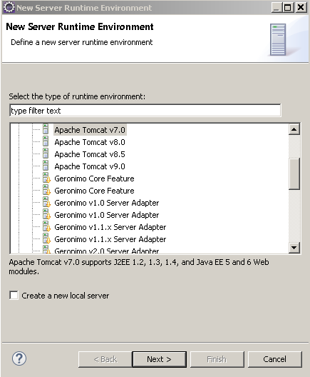
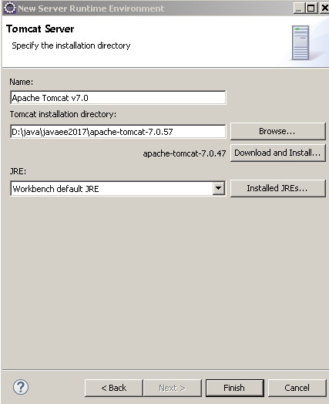
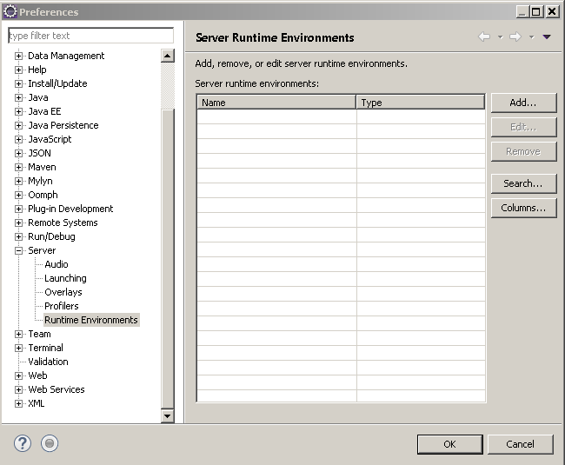
知识点1【使用IDE创建第一个Web应用】-1
本课程采用流行的JavaEE集成开发工具Eclipse；
Web服务器采用Tomcat，为了能够方便使用，先在Eclipse中配置Tomcat；
1
2
3
菜单：Window-preferences-server-runtime environments-add
选择Tomcat8版本，点击next按钮；
选择Tomcat安装根目录即可。

Slide 18
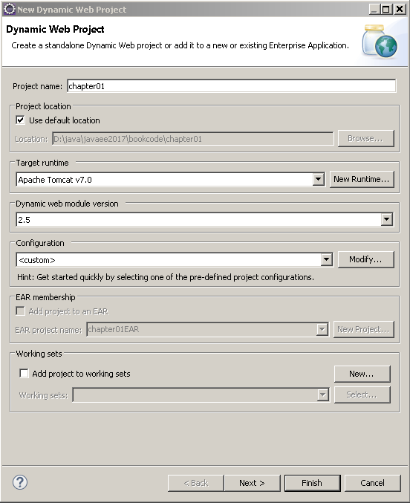
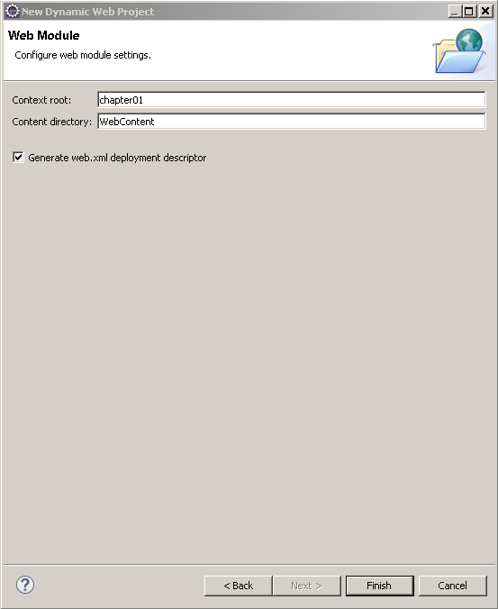
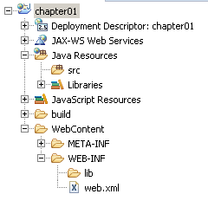
知识点1【使用IDE创建第一个Web应用】-2
创建一个名字为chapter01的Web应用；
src目录下存放所有的.java文件，包括Servlet文件
暂时使用2.5版本。
目录WebContent下存放所有的.jsp文件,HTML文件以及图片等。
1
2
3
菜单：File-new-Dynamic Web Project,填写工程名称chapter01，选用服务器为配置好的Tomcat
勾选自动生成web.xml文件；
生成Web应用工程文件结构；

Slide 19
知识点2【编写Servlet类】-3
课堂案例：FirstServlet.java
在生成的FirstServlet.java的基础上，修改源代码，实现功能：
protected void doGet(HttpServletRequest request, HttpServletResponse response) throws ServletException, IOException {
//设置响应的内容类型
response.setContentType("text/html;charset=utf-8");
//获得输出流
PrintWriter out=response.getWriter();
for(int i=0;i<8;i++){
if(i%2==0){
//向客户端输出红色的字符
out.println("<font color='red'> Hello From Chinasofti!</font><br>");
}else{
//向客户端输出绿色的字符
out.println("<font color='green'> Hello From Chinasofti!</font><br>");
}
}
out.close();
} 在客户端访问servlet的时候，url后一定要加项目名
暂时对代码理解有一定困难不要紧，后续会详细学习。先快速了解Servlet概念即可。Servlet就是一个Java类，遵守一定规范，必须运行在服务器端。

Slide 20
知识点3【web.xml中配置Servlet】-1
web应用都会有一个配置文件web.xml，工程目录中位于WebContent/WEB-INF下，被称为部署描述符文件；
web.xml文件的根元素是<web-app>,所有其他元素都在此根元素之间配置；文件中可以对Web应用开发中的一些配置进行描述；
Servlet也需要在web.xml中配置才能够被访问使用；Servlet3.0版本后可以使用注解替代web.xml中的配置，后续学习；
打开chapter01下的web.xml，可见该web.xml是基于Servlet2.5版本进行描述：
<web-app xmlns:xsi="http://www.w3.org/2001/XMLSchema-instance" xmlns="http://java.sun.com/xml/ns/javaee" xsi:schemaLocation="http://java.sun.com/xml/ns/javaee http://java.sun.com/xml/ns/javaee/web-app_2_5.xsd" id="WebApp_ID" version="2.5">

Slide 21
知识点3【web.xml中配置Servlet】-2
Servlet在web.xml中的必要配置信息如下【由于创建工程时选择自动更新web.xml文件，所以FirstServlet的配置信息已经自动生成】：
<servlet>
<servlet-name>FirstServlet</servlet-name>
<servlet-class>com.chinasofti.chapter01.section2.FirstServlet</servlet-class>
</servlet>
<servlet-mapping>
<servlet-name>FirstServlet</servlet-name>
<url-pattern>/hello.do</url-pattern>
</servlet-mapping>
<servlet>元素包含<servlet-name>及<servlet-class>,其中<servlet-name>可以使用任意标识符，<servlet-class>是Servlet类的完整类名；
<servlet-mapping>元素包含<servlet-name>及<url-pattern>,其中<servlet-name>与已经定义的name对应，<url-pattern>是逻辑url，非常非常重要，访问Servlet就使用这个url-pattern，必须以”/”开头。
非常非常重要！

Slide 22

知识点4【部署到Tomcat】
右键点击工程名称chapter01，选择run as-run on server，选中目标服务器，课程中使用之前配置好的Tomcat7;
选择需要部署的工程，add到服务器上，点击finish即可完成部署；
Servlet，我在这里呢，不要着急，把你从开发环境中按照规范迁移到我这里的过程，就叫部署。Eclipse中很容易做到。
我还在开发环境中呢，要访问我，我必须到服务器上。Tomcat，你在哪里？
Servlet

Slide 23
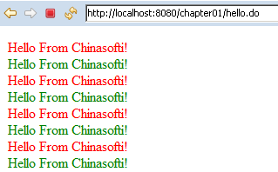
知识点5【运行WEB应用】
成功部署后，保证Tomcat正常启动；【默认情况Eclipse会自动启动Tomcat】
浏览器输入： http://localhost:8080/chapter01/hello.do访问FirstServlet；
实现功能是：在页面输出8行“Hello from Chinasofti！”，奇数行为红色，偶数行为绿色；
其中 localhost指的运行Tomcat的主机地址，8080是Tomcat的端口号；
chapter01是应用名称，hello.do是web.xml中配置的FirstServlet的url-pattern；

Slide 24
知识点6【Servlet的生命周期】-1
一个Servlet类总是继承HttpServlet，它的“家谱”如下：
主要方法：
1、init
2、service
3、destroy
主要方法：
1、getInitParameter
2、getServletContext
Servlet接口
ServletConfig接口
主要方法：
增加无参init方法，同时重写接口中方法
GenericServlet类
主要方法：
系列doXXX方法，处理不同方式的请求；常用doGet、doPost
HttpServlet类
主要方法：
通常覆盖doGet、doPost方法，或无参init方法
自定义的Servlet类
Notes:
两个顶级接口
Servlet
ServletConfig
接口的实现类
GenericServlet
基于HTTP协议的实现类
HttpServlet
自定义的Servlet类往往都直接继承HttpServlet，因此自定义的Servlet类中都可以直接调用两个接口及一个实现类的方法，也可以根据情况去覆盖这些方法
最常使用的方法：
ServletConfig: getInitParameter、getServletContext

Slide 25
知识点6【Servlet的生命周期】-2
当用户第一次从浏览器请求访问hello.do时，对应的FirstServlet的生命周期简略描述如下：
1
Tomcat调用FirstServlet的构造方法，创建该类的对象；
2
Tomcat调用JavaEE API中的初始化方法：先调用有参数的init方法，再调用无参的init方法，进行初始化工作；
3
初始化成功后，调用service服务方法，通过判断请求方式，调用相应的doXXX方法，如doGet、doPost等方法；
4
doXXX方法正常返回后，即提供服务结束；
5
Tomcat根据使用情况，在适当的时机销毁Servlet对象，销毁前调用destroy方法；
Notes:
两个顶级接口
Servlet
ServletConfig
接口的实现类
GenericServlet
基于HTTP协议的实现类
HttpServlet
自定义的Servlet类往往都直接继承HttpServlet，因此自定义的Servlet类中都可以直接调用两个接口及一个实现类的方法，也可以根据情况去覆盖这些方法
最常使用的方法：
ServletConfig: getInitParameter、getServletContext

Slide 26
本节总结【第一个Web应用】
在web.xml中，需要对Servlet配置<servlet>以及<servlet-mapping>，其中url-pattern是访问Servlet使用的逻辑地址；
自定义Servlet类都继承于HttpServlet，HttpServlet的父类是GenericServlet;
GenericServlet实现了Servlet和ServletConfig两个顶级接口；
自定义Servlet类中一般重写doGet或doPost方法，需要的话可以重写无参init方法进行初始化操作；
请求Servlet后，容器会创建Servlet对象并进行初始化，调用doXXX方法响应特定的HTTP请求，不再使用时容器将销毁Servlet。

Slide 27
本章目标
理解Servlet的线程特性；
能够编写Servlet，对于不同类型的请求进行响应；
能够配置Servlet的初始化参数、启动项、全局参数；
掌握请求和响应接口的作用和基础方法；
能够处理请求参数；
能够获得常用的请求头属性信息；
能够配置错误页面；

Slide 28
第3节【Servlet入门】-1
知识点1： Servlet线程特性
知识点2：请求和响应接口
知识点3：利用Servlet对客户端不同方式请求作出动态响应
知识点4： Servlet中获取普通请求不同名或同名的参数（name1=value1&name2=value2&...）的方法
知识点5： Servlet初始化参数
知识点6：全局参数
知识点7： Servlet加载启动选项

Slide 29
第3节【Servlet入门】-2
知识点8： Servlet配置中通配符*的用法
知识点9： web.xml中首页及错误页面等其他配置信息
知识点10： Servlet中获取请求头属性的方法
知识点11：重要的请求头属性（请求长度、请求MIME类型、请求referer等）

Slide 30

知识点1【Servlet线程特性】-1
Servlet是运行在服务器端的组件，能够给客户端返回动态页面；
那么问题来了：肯定会有多个客户端同时请求访问一个Servlet，Web服务器怎么处理多个请求呢？
这都不是事儿，给每个客户端启动一个线程就是了！
同时访问同一个Servlet
Tomcat
Servlet
总结：Web应用服务器将为每个客户端的连接启动一个线程来服务。

Slide 31
知识点1【Servlet线程特性】-2
课堂案例：TestThreadServlet.java
思考：多个浏览器客户端访问同一个Servlet，服务器会创建多少个Servlet对象呢？
让我们编写简单的Servlet来进行验证；
分别在构造方法、无参init方法、doGet方法中编写打印输出语句：
public TestThreadServlet() {
super();
System.out.println("调用构造方法TestThreadServlet()");
}
public void init() throws ServletException {
super.init();
System.out.println("调用无参init()方法");
}
protected void doGet(HttpServletRequest request, HttpServletResponse response) throws ServletException, IOException {
System.out.println("调用doGet方法");
}

Slide 32

知识点1【Servlet线程特性】-3
课堂案例：TestThreadServlet.java
服务器调用构造方法创建对象，再调用有参init方法，再调用无参init方法。
测试步骤
第一次访问TestThreadServlet，结果为：
打开新的浏览器窗口，访问TestThreadServlet，结果为：
不管再有多少个新的浏览器窗口访问TestThreadServlet，结果都是：
结论：第一次访问Servlet时，服务器将创建一个该Servlet类的对象，并调用doXXX方法生成响应；多个客户端访问同一个Servlet时，不再创建新的对象，而是共用同一个Servlet对象。可以说，Servlet是多线程单实例的。
Notes:
有参init方法往往不会重写，容器会进行一些实例化操作。如果需要自定义一些实例化的操作，重写无参init方法。

Slide 33
知识点2【请求和响应接口】-1
Web应用基于HTTP协议，HTTP协议基于请求/响应模型；
通过浏览器提交给服务器端的所有数据，都称为请求数据
通过服务器返回给客户端的所有数据，都称为响应数据。
请求
响应
Servlet API中，定义了请求接口和响应接口，用来封装和操作操作请求和响应数据；
请求接口
响应接口
javax.servlet. ServletRequest
javax.servlet. ServletResponse
javax.servlet.http.Http ServletRequest
javax.servlet.http.Http ServletResponse

Slide 34
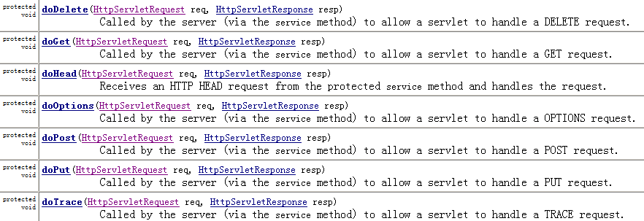
知识点2【请求和响应接口】-2
Servlet类使用doXXX方法提供服务，这些方法继承于HttpServlet类；
查看API，可见doXXX方法都有两个参数，分别是请求和响应：
也就是说：服务器会创建请求对象和响应对象传递给doXXX方法，doXXX方法中可以直接使用请求和响应对象；

Slide 35
知识点2【请求和响应接口】-3
课堂案例：TestReqResServlet.java
编写简单Servlet，验证服务器会创建请求和响应对象：
protected void doGet(HttpServletRequest request, HttpServletResponse response) throws ServletException, IOException {
System.out.println("请求对象："+request);
System.out.println("响应对象："+response);
}
访问该Servlet，打印输出结果：
通过以上结果可见：
服务器实现了请求和响应接口，实现类分别是RequestFacade以及ResponseFacade；
每次访问Servlet，服务器都会创建请求对象和响应对象传递给doXXX方法；

Slide 36
知识点2【请求和响应接口】-4
课堂案例：TestReqResServlet.java
既然服务器确实创建了请求和响应对象，那么就可以在doXXX方法使用该对象：
protected void doGet(HttpServletRequest request, HttpServletResponse response) throws ServletException, IOException {
System.out.println("请求对象："+request);
System.out.println("响应对象："+response);
System.out.println("你的IP地址是："+request.getRemoteAddr());
}
该方法返回客户端的IP地址。
访问该Servlet，打印输出结果：
通过以上结果可见：
doXXX方法中可以使用方法参数request，response去调用请求和响应接口中的方法；
后续将逐渐熟悉请求和响应接口中的常用方法；

Slide 37
知识点3【利用Servlet对客户端不同方式请求作出动态响应】-1
客户端访问服务器端Servlet的方式有三种，分别是：
直接从地址栏输入URL访问；
在网页中点击超级链接访问；
在网页中通过表单提交访问；
编写Servlet，返回客户端IP地址，以测试三种请求方式；

Slide 38
知识点3【利用Servlet对客户端不同方式请求作出动态响应】-2
课堂案例：TestThreeMethodsServlet.java
编写Servlet，返回客户端IP地址，以测试三种请求方式；
doGet和doPost方法实现相同功能，向客户端返回IP地址；
protected void doGet(HttpServletRequest request, HttpServletResponse response) throws ServletException, IOException {
response.setContentType("text/html;charset=utf-8");
PrintWriter out=response.getWriter();
String ip=request.getRemoteAddr();
out.println("您好，目前调用的是doGet方法，您的IP地址是："+ip);
out.close();
}
protected void doPost(HttpServletRequest request, HttpServletResponse response) throws ServletException, IOException {
response.setContentType("text/html;charset=utf-8");
PrintWriter out=response.getWriter();
String ip=request.getRemoteAddr();
out.println("您好，目前调用的是doPost方法，您的IP地址是："+ip);
out.close();
}

Slide 39
知识点3【利用Servlet对客户端不同方式请求作出动态响应】-3
课堂案例：
index.html
编写index.html，定义超级链接、表单；访问Servlet；
一个表单使用默认的get方式，一个使用post方式；three是Servlet的url-pattern；
<a href="three">访问TestThreeMethodsServlet</a><br><br>
<form action="three" >
用户名：<input name="username" type="text"><br><br>
密 码：<input name="pwd" type="password"><br>
<input type="submit" value="提交"/><br><br>
</form>
<form method="post" action="three">
用户名：<input name="username" type="text"><br><br>
密 码：<input name="pwd" type="password"><br>
<input type="submit" value="提交"/><br>
</form>

Slide 40
知识点3【利用Servlet对客户端不同方式请求作出动态响应】-4
方式一：直接在浏览器输入URL http://127.0.0.1:8080/chapter02/three
方式二：点击index.html上的超级链接访问
方式三：点击表单的按钮
没有指定method的表单，默认是get方式
指定method为post的表单
总结：
1、直接使用URL访问，是GET方式，调用doGet方法；
2、超级链接访问，是GET方式，调用doGet方法；
3、表单提交访问，取决form的method属性的值，默认是get，指定为post时，调用doPost方法；

Slide 41
知识点4【Servlet中获取请求参数的方法】-1
当客户端请求服务器端的Servlet时，可以向Servlet传递请求参数，有以下几种方式：
可以在URL后使用name=value&name=value的形式传递，例如：
<a href=“TestPramServlet?page=1&author=wangxh”>传递两个请求参数，名字分别为page和author，值分别为1和wangxh；
可以在使用表单提交，表单中的元素值将作为请求参数传递，元素的name是参数名字，value的值是参数的值，例如：
<form action="TestPramServlet" method="post">
用户名：<input name="username" type="text"><br><br>
密 码：<input name="pwd" type="password"><br>
技术方向：
<input type="checkbox" name="techs" value="java">1、Java
<input type="checkbox" name="techs" value=".Net">2、.Net
<input type="checkbox" name="techs" value="Android">3、Android
<input type="checkbox" name="techs" value="HTML5">4、HTML5<br>
<input type="hidden" name="action" value="test"/>
<input type="submit" value="提交"/><br><br></form>
总结：
1、请求参数username和pwd的值取决于用户的输入；
2、请求参数techs可能包含多个值，取决于用户选择情况；
3、请求参数action是一个隐藏参数，也会传递到服务器端，不过不在浏览器显示；

Slide 42
知识点4【Servlet中获取请求参数的方法】-2
当客户端请求服务器端的Servlet时，请求参数都会被发送到服务器，服务器会将请求参数封装到请求对象中；
请求接口中提供了四个与请求参数相关的方法，前两个方法常用：
方法声明 | 方法描述
java.lang.String getParameter(java.lang.String name) | 返回某个指定名字的请求参数的值，值为String类型；
java.lang.String[] getParameterValues(java.lang.String name) | 返回指定名字的请求参数的值，值为String[]类型，一般用于一个名字对应多个值情况；
java.util.Map<java.lang.String,java.lang.String[]> getParameterMap() | 将所有请求参数的name和value作为键值对返回，存储在Map对象中；
java.util.Enumeration<java.lang.String> getParameterNames() | 返回所有的请求参数的名字，存在集合对象中；

Slide 43
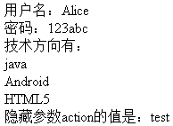
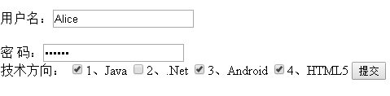
知识点4【Servlet中获取请求参数的方法】-3
课堂案例：
TestPramServlet.java
testPram.html
在Servlet中可以获得请求参数：
// 获得请求参数
String username=request.getParameter("username");
String pwd=request.getParameter("pwd");
// 获得同名的请求参数的所有值
String[] techs =request.getParameterValues("techs");
// 获得隐藏参数
String action=request.getParameter("action");
TestPramServlet.java
testPram.html

Slide 44
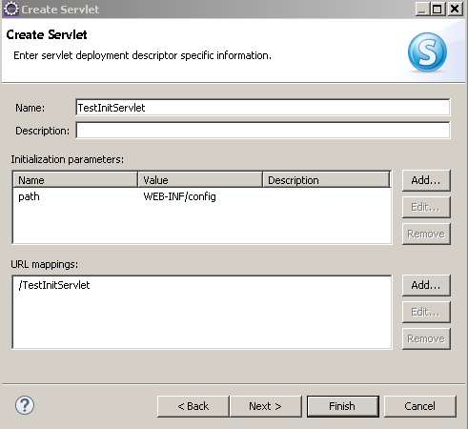
知识点5【Servlet初始化参数】-1
如果某个Servlet需要使用一些可以配置的参数，可以在web.xml进行配置，称为初始化参数；
这些参数在服务器初始化Servlet实例时被初始化到配置信息中，可以在Servlet中获取并使用；
一个Servlet可以配置多个初始化参数，所有的初始化参数只能在当前Servlet类中使用；
<servlet>
<description></description>
<display-name>TestInitServlet</display-name>
<servlet-name>TestInitServlet</servlet-name>
<servlet-class>com.chinasofti.chapter02.section01.TestInitServlet</servlet-class>
<init-param>
<param-name>path</param-name>
<param-value>WEB-INF/config</param-value>
</init-param>
</servlet>

Slide 45
知识点5【Servlet初始化参数】-2
课堂案例：
TestInitServlet.java
ServletConfig接口中定义了两个与Servlet初始化参数有关的方法；
由于HttpServlet类已经间接实现了该接口，因此默认可以直接使用这两个方法；
方法声明 | 方法描述
java.lang.String getInitParameter(java.lang.String name) | 返回某个指定名字的初始化参数的值，值为String类型；
java.util.Enumeration<java.lang.String> getInitParameterNames() | 返回所有初始化参数的名字；
在当前的Servlet中可以获得初始化参数进行使用，其他Servlet中无法使用；
protected void doGet(HttpServletRequest request, HttpServletResponse response) throws ServletException, IOException {
// 获得初始化参数path的值
String path=this.getInitParameter("path");
System.out.println("初始化参数path的值："+path);
}

Slide 46
知识点6【全局参数】
Servlet的初始化参数只能在当前Servlet中使用；
如果需要在应用下所有Servlet中都能够使用某个参数，可以定义全局参数；
在web.xml的根节点下使用<context-param>配置即可：
全局参数可以在应用下所有Servlet中获取使用，但是需要使用到上下文对象ServletContext，后续学习。此处只了解概念，理解与Servlet初始化参数区别即可。
<context-param>
<param-name>propsFile</param-name>
<param-value>config.properties</param-value>
</context-param>

Slide 47
知识点7【Servlet加载启动选项】-1
课堂案例：
TestLoadServlet.java
默认情况下，只有当第一次访问Servlet时，服务器才会初始化Servlet实例；
如果需要更早实例化Servlet，可以在web.xml中进行配置，使得在启动容器的时候就能初始化Servlet实例；
在TestLoadServlet类中的构造方法，写打印语句，观察何时调用构造方法：
public TestLoadServlet() {
super();
System.out.println("调用了TestLoadServlet()，创建实例了~~~");
}

Slide 48
知识点7【Servlet加载启动选项】-2
在web.xml中进行配置，使得在启动容器的时候就能对Servlet实例化；
<servlet>
<description></description>
<display-name>TestLoadServlet</display-name>
<servlet-name>TestLoadServlet</servlet-name>
<servlet-class>com.chinasofti.chapter02.section01.TestLoadServlet</servlet-class>
<load-on-startup>2</load-on-startup>
</servlet>
数字2不是表示个数，而是顺序。Servlet永远只被实例化1个对象。
启动Tomcat，不访问该Servlet，可以在启动日志中看到：
说明启动的同时已经创建了一个Servlet的实例，而不是第一次访问才创建。

Slide 49
知识点8【Servlet配置中通配符*的用法】
要访问Servlet，必须为Servlet配置<url-pattern>，可以使用通配符*进行配置，从而通配多种访问模式；
*使用有两种方式
*.扩展名 ： 比如 *.do、*.action
以 / 开头，同时以 /* 结尾，比如 /* 、/admin/*
<servlet-mapping>
<servlet-name>TestPatternServlet</servlet-name>
<url-pattern>*.action</url-pattern>
<url-pattern>/admin/*</url-pattern>
</servlet-mapping>
这些URL都可以访问到TestPatternServlet
http://localhost:8080/chapter02/admin/hello
http://localhost:8080/chapter02/admin/file/upload
http://localhost:8080/chapter02/hello.action
http://localhost:8080/chapter02/admin/hello.action

Slide 50
知识点9【web.xml中首页及错误页面等其他配置信息】-1
web.xml中还可以配置很多其他信息
配置默认首页：当不指定具体访问路径时，默认访问默认首页
将按照顺序访问，都不存在将报404错误
<welcome-file-list>
<welcome-file>index.html</welcome-file>
<welcome-file>index.htm</welcome-file>
<welcome-file>index.jsp</welcome-file>
<welcome-file>default.html</welcome-file>
<welcome-file>default.htm</welcome-file>
<welcome-file>default.jsp</welcome-file>
</welcome-file-list>
当访问http://127.0.0.1:8080/chapter02/时，将默认访问index.html

Slide 51
知识点9【web.xml中首页及错误页面等其他配置信息】-2
web.xml中还可以配置很多其他信息；
配置错误页面：当应用中出现响应错误或者异常时，可以跳转到错误页面；
出现404错误时，自动跳转到404.html
<error-page>
<error-code>404</error-code>
<location>/404.html</location>
</error-page>
<error-page>
<exception-type>java.lang.NullPointerException</exception-type>
<location>/exception.html</location>
</error-page>
发生空指针异常并没有被处理时，跳转到excetption.html

Slide 52

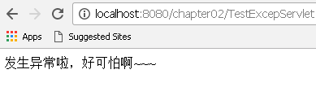
知识点9【web.xml中首页及错误页面等其他配置信息】-3
课堂案例：
TestExcepServlet.java
访问一个根本不存在的URL，发生404错误，将跳转到404.html页面；
访问TestExcepServlet，该Servlet的doGet方法中发生空指针异常，则跳转到exception.html页面；

Slide 53
知识点10【Servlet中获取请求头属性的方法】
客户端请求服务端的Servlet时，会传递给服务器一系列的HTTP请求头属性，请求接口中定义了系列方法获取请求属性；
方法声明 | 方法描述
java.lang.String getHeader(java.lang.String name) | 返回某个请求头属性的值，值为String类型；
int getIntHeader(java.lang.String name) | 返回值类型是int类型的请求头属性值；
long getDateHeader(java.lang.String name) | 返回日期类型的请求头属性值，返回long型值；

Slide 54
知识点11【重要的请求头属性】-1
课堂案例：
TestHeadServlet.java
testhead.html
实际应用中，可以使用请求接口中的方法，获取一些常用的请求头属性；
例如：
protected void doGet(HttpServletRequest request, HttpServletResponse response) throws ServletException, IOException {
// 获得请求长度
int length=request.getIntHeader("Content-Length");
System.out.println("请求长度："+length);
// 浏览器能接受的MIME类型
String mime=request.getHeader("Accept");
System.out.println("MIME类型："+mime);
// 来路路径信息
String referer=request.getHeader("Referer");
System.out.println("来路路径："+referer);
}

Slide 55
知识点11【重要的请求头属性】-2
课堂案例：
TestHeadServlet.java
testhead.html
使用testhead.html中get方式提交表单访问：
使用testhead.html中post方式提交表单访问：

Slide 56
知识点12【响应接口的API】
方法声明 | 方法描述
void addHeader(String name, String value) | 添加请求头的属性名和值，为String类型；
PrintWriter getWriter(String name) | 得到写入
void setCharacterEncoding (String name) | 返回日期类型的请求头属性值，返回long型值；

Slide 57
本节总结提问【Servlet入门】
Servlet的线程性质是什么？
web.xml中可以配置哪些信息？
Servlet初始化参数和全局参数有什么区别？
如何获得请求参数？
如何获得请求属性头？

Slide 58
本节总结【Servlet入门】
Servlet是多线程，单实例的，不管访问多少次，只有一个Servlet实例；如果在web.xml中配置了启动加载项，则服务器启动时初始化，否则第一次访问时初始化；
Servlet的初始化参数只能在当前Servlet中使用，全局参数可以在整个应用中使用；
web.xml中可以配置Servlet相关信息，还可以配置错误页面、默认首页等；
对Servlet的url-patttern可以使用通配符*进行配置；
请求接口中定义了getParameter等方法获得请求参数；
请求接口中定义了getHeader等方法获得请求头属性；

